Slide 1


LUNA
Equipe: DataWzd
Aluno: Luis Santos RM99309

Slide 2

CONTEXTUALIZAÇÃO DO PROBLEMA
A TOTVS, líder em soluções de tecnologia, realiza pesquisas de NPS para medir a satisfação do cliente.
Porém, enfrenta dificuldades na transcrição e análise das ligações, devido a problemas como ruídos nos áudios e limitações das ferramentas em português. Propomos desenvolver um sistema de transcrição de áudio de alta qualidade e aplicar técnicas de NLP para extrair insights valiosos das conversas.
As barreiras linguísticas e culturais presentes nas conversas telefônicas podem obscurecer as mensagens-chave e dificultar a compreensão precisa das necessidades dos clientes. Também, a falta de desenvolvimento econômico e social em algumas regiões, pode deixar esse cenário ainda mais complexo.
Matriz de Impacto e Viabilidade
Fatores | Impacto Positivo | Impacto Negativo | Viabilidade
Impacto Interno | - Maior compreensão das necessidades dos clientes | - Dependência de recursos humanos | - Disponibilidade de recursos financeiros e humanos
 | - Eficiência operacional | - Resistência interna à mudança | - Compromisso da alta administração
Impacto Externo | - Melhoria da satisfação do cliente | - Competição no mercado | - Parcerias com especialistas em tecnologia e linguística
 | - Maior fidelização dos clientes | - Mudanças regulatórias | - Acompanhamento de avanços em tecnologia de NLP
Viabilidade Técnica | - Avanços em tecnologia de NLP | - Limitações de ferramentas em português | - Avaliação de ferramentas e plataformas existentes
 | - Potencial colaboração com especialistas em linguística | - Baixa qualidade das transcrições atuais | - Pesquisa e desenvolvimento contínuo em NLP
Viabilidade Econômica | - Potencial para expansão de serviços | - Custo de desenvolvimento e implementação | - Análise de retorno sobre o investimento (ROI)
 | - Oportunidade de ganhar vantagem competitiva |  | - Orçamento disponível para investimento

Slide 3
PROBLEMA A SER RESOLVIDO
A TOTVS enfrenta um desafio crítico em sua comunicação com os clientes através das ligações de NPS.
A baixa qualidade das transcrições de áudio dificulta a identificação precisa das preocupações e sugestões dos clientes. Sem uma tecnologia eficaz de transcrição e análise, a empresa enfrenta obstáculos para avaliar com precisão o sentimento do cliente, identificar problemas específicos e priorizar ações para melhorias. Isso resulta em uma resposta reativa em vez de proativa às necessidades do cliente, prejudicando a eficácia das operações e a satisfação do cliente.
A resolução deste problema é essencial para aprimorar a compreensão das necessidades dos clientes e impulsionar a excelência no serviço, promovendo assim a vantagem competitiva da TOTVS.
AONDE QUEREMOS CHEGAR?
Além de transformar essas conversas em fontes ricas de insights acionáveis, queremos garantir que cada interação seja capturada com precisão, permitindo-nos compreender completamente as necessidades, preocupações e sugestões dos nossos clientes. Com isso podemos:
Identificar problemas específicos levantados pelos clientes.
Avaliar o sentimento geral dos clientes em relação aos nossos produtos e serviços.
Classificar as ligações em categorias significativas para priorizar ações e melhorias.
Tomar decisões informadas e proativas para melhorar continuamente a experiência do cliente e aumentar a satisfação geral.

Slide 4

PROPOSTA DE SOLUÇÃO
Luna é uma assistente virtual desenvolvida pela TOTVS para solucionar os desafios de comunicação enfrentados nas ligações de NPS. Ela é capaz de analisar sentimentos e definir categorias e sugestões com base em regras de negócios, gerando assim relatórios para extrair insights
ALGORITMOS
RESOLUÇÃO
NLP para análise de sentimentos e clusterização
Insights Significativos e Precisos
INFRA
ANÁLISES
ETL das gravações e armazenamento em nuvem
Interface para Análise dos dados e extração de bases

Slide 5

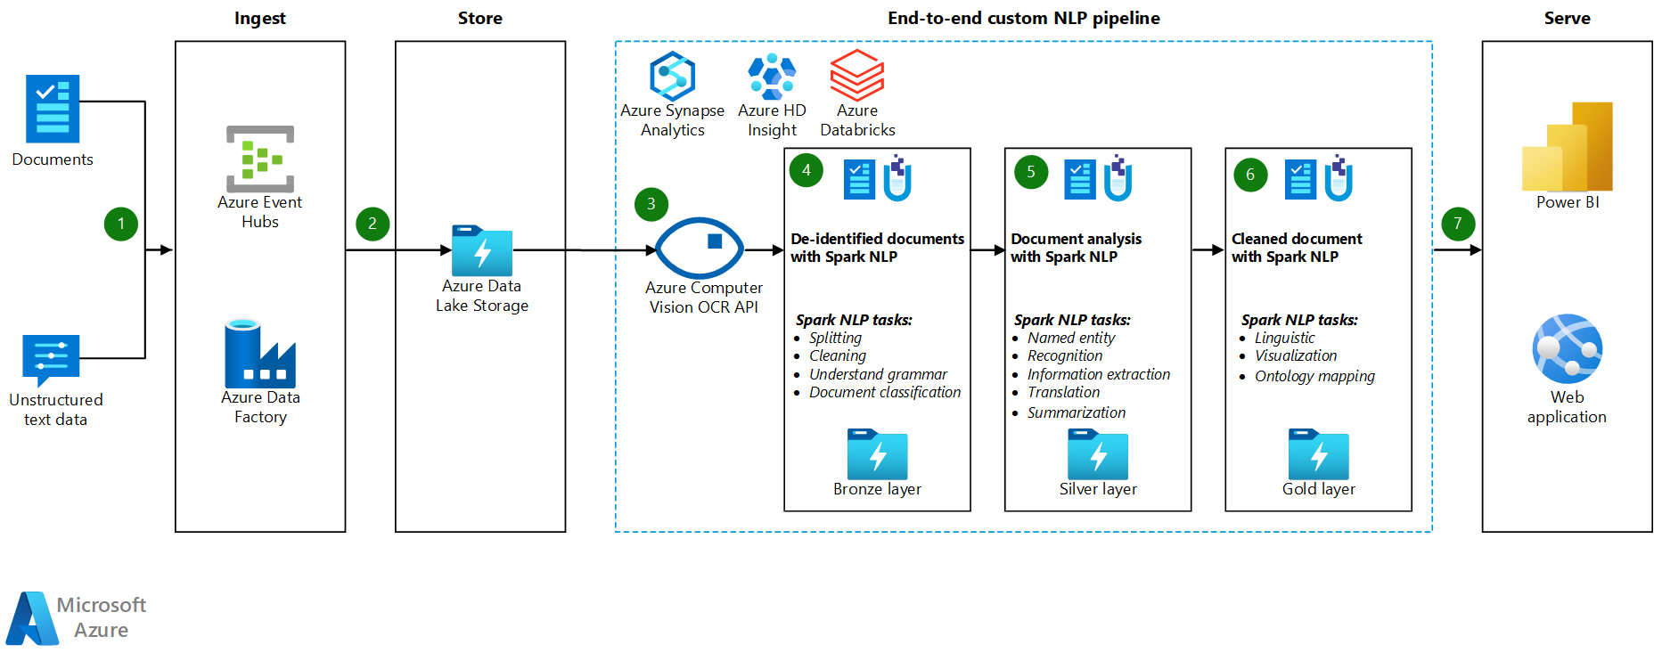
EXEMPLO DE ARQUITETURA
Modelo de Arquitetura utilizando o Microsoft Azure, indo desde a ingestão, tratamento, algoritmos de NLP e apresentação de Insights no Power BI

Slide 6
STAKEHOLDERS
IMPACTOS DA SOLUÇÃO
Clientes: A solução beneficiará os clientes ao melhorar a qualidade do atendimento, fornecendo respostas mais rápidas e precisas às suas preocupações, aumentando assim a satisfação e fidelização.
Equipe de Atendimento: A equipe terá acesso a insights valiosos de forma rápida e eficiente, facilitando a resolução de problemas e melhorando a eficácia do trabalho.
Alta Administração: A solução fornecerá dados estratégicos para a tomada de decisões informadas, possibilitando uma gestão mais eficaz e orientada por dados.
SOCIAL
Impacto Social: Melhorar a qualidade dos produtos e serviços da TOTVS terá um impacto positivo na satisfação dos clientes e na comunidade em geral, promovendo uma experiência

Slide 7
MÉTRICAS
IMPACTOS DA SOLUÇÃO
Taxa de Satisfação do Cliente: Aumento na taxa de satisfação do cliente como indicador direto do impacto da solução na experiência do cliente.
Tempo de Resolução de Problemas: Redução no tempo necessário para resolver problemas dos clientes como indicador da eficácia da solução na melhoria do atendimento.
Taxa de Retenção de Clientes: Aumento na taxa de retenção de clientes como indicador de como a solução contribui para a fidelização dos clientes.
VIABILIDADE
Viabilidade Técnica: A solução é viável tecnicamente, com a utilização de tecnologias de transcrição de áudio, análise de sentimentos e categorização de feedbacks já disponíveis.
Viabilidade Econômica: O investimento na solução é justificado pelos benefícios proporcionados, incluindo melhorias na satisfação do cliente e eficiência operacional.
Escalabilidade: A solução pode ser facilmente escalada para atender a um maior volume de ligações de NPS e ser adaptada para diferentes contextos e necessidades.

Slide 8
BENEFÍCIOS ESPERADOS
Melhoria da Satisfação do Cliente: A solução permitirá uma compreensão mais profunda das necessidades e preocupações dos clientes.
Eficiência Operacional Aprimorada: Com a automação da transcrição de áudio e análise de sentimentos, a solução reduzirá significativamente o tempo de atendimento.
Tomada de Decisões Mais Informada: Os insights gerados pela solução fornecerão à alta administração dados para as decisões estratégicas.
Redução de Custos: A automação e eficiência proporcionadas pela solução reduzirão os custos operacionais associados ao processamento manual das ligações de NPS.
MÉTRICAS DE SUCESSO
FATORES DE RISCO
Taxa de Satisfação do Cliente: Aumento percentual na taxa de satisfação do cliente como métrica principal para avaliar o impacto da solução na experiência do cliente.
Redução do Tempo de Processamento: Redução percentual no tempo necessário para processar e extrair insights das ligações de NPS como métrica de eficiência operacional.
Economia de Custos: Valor economizado anualmente devido à redução de custos operacionais como métrica para avaliar o impacto financeiro da solução.
Precisão da Transcrição: Existe o risco de que a transcrição automática de áudio para texto possa não ser totalmente precisa, especialmente em casos de áudio de baixa qualidade ou com sotaques regionais, o que poderia resultar em insights incorretos ou incompletos.
A manipulação e armazenamento de dados sensíveis dos clientes, como as ligações de NPS, podem apresentar riscos de segurança e privacidade.
A integração da LUNA com os sistemas existentes da TOTVS pode enfrentar desafios técnicos e exigir tempo adicional para garantir uma interoperabilidade adequada e a transferência eficiente de dados entre os sistemas.

Slide 9
COMPARATIVO
Recurso | Luna | Concorrência
Transcrição de Áudio | Transcrição precisa mesmo em casos de áudio de baixa qualidade e sotaques regionais | Precisão variável, especialmente em áudios com ruídos ou sotaques
Análise de Sentimentos | Análise personalizada para a TOTVS | Análise Genérica
Categorização de Feedbacks | Categorização em macro motivos personalizáveis e adaptação às necessidades da empresa | Categorização padrão ou limitada, com opções fixas
Integração de Sistemas | Solução desenvolvida já pensando na integração | Integração limitada ou necessidade de customização adicional
Interface de Usuário | Apresentação de Relatórios de NPS direto na ferramenta | Personalização desenvolvida externamente
Suporte e Atendimento | Suporte técnico dedicado e recursos de treinamento disponíveis | Suporte e Atendimento Genérico

Slide 10
OBRIGADO

